Slide 1

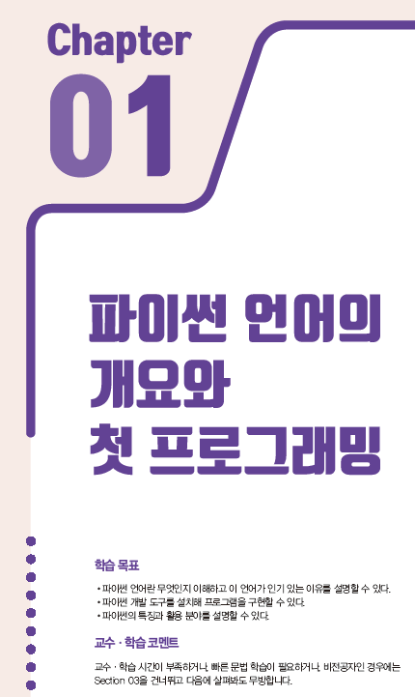
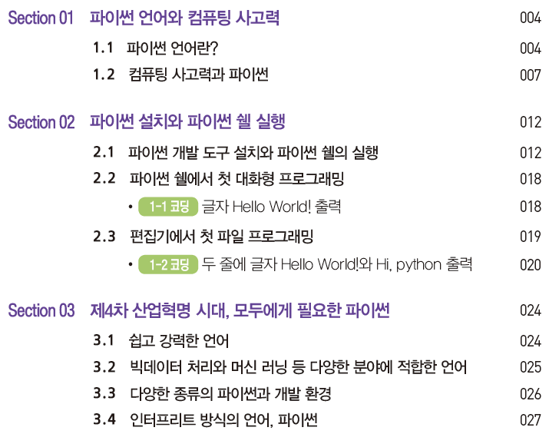
파이썬으로 배우는
누구나 코딩

Slide 2
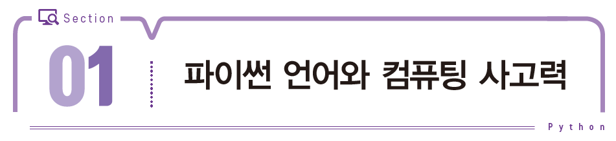

Slide 3
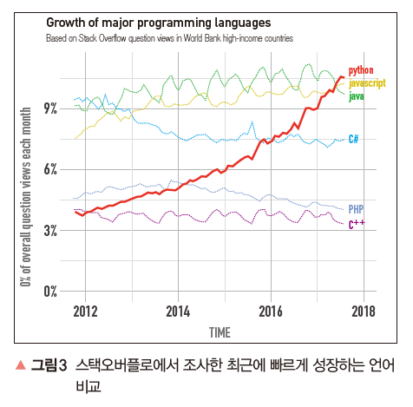
파이썬 언어
파이썬은 배우기 쉬운 프로그래밍 언어
  오픈 소스(open source) 프로그래밍 언어(programming language)
  1991년 네덜란드의 귀도 반 로섬(Guido van Rossum)이 개발
  현재는 비영리 단체인 파이썬 소프트웨어 재단(PSF: Python Software Foundation )이 관리
현재 파이썬의 인기

Slide 4
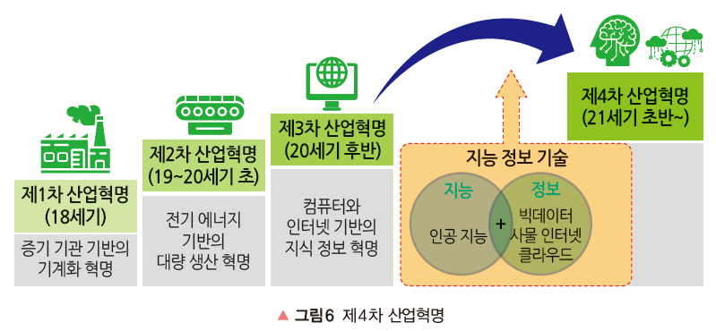
지능·정보화 혁명 시대인 제4차 산업혁명 시대
제4차 산업혁명
  모든 사물이 연결된 초연결(hyper connected ) 사회에서 생산되는 빅데이터를 기존 산업과 융합해 인공지능, 클라우드 등의 첨단기술로 처리하는 정보·지능화 혁명 시대
제4차 산업혁명 시대 인재의 핵심역량
  문제 해결 능력과 창의·융합 사고 능력
  문제 해결 능력과 창의·융합 사고 능력에 필요한 컴퓨팅 사고력

Slide 5
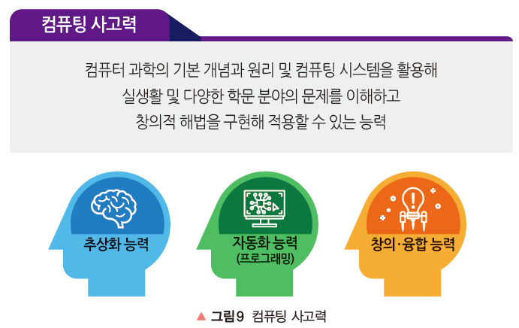
컴퓨팅 사고력
미래의 인재
  컴퓨터 과학 원리와 개념을 활용해 자신의 영역과 융합할 수 있는 역량 필요
  이러한 능력이 컴퓨팅 사고력(CT: Computational Thinking)
    ‘컴퓨터 과학의 기본 개념과 원리 및 컴퓨팅 시스템을 활용해 실생활 및 다양한 학문 분야의 문제를 이해하고 창의적 해법을 구현해 적용할 수 있는 능력’으로 정의

Slide 6
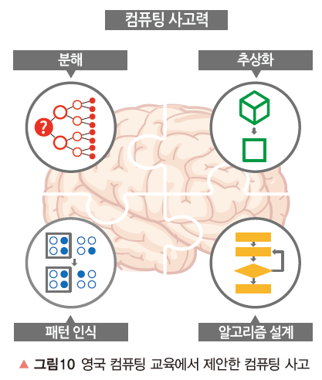
컴퓨팅 사고력 구성 요소: 분해, 패턴 인식, 추상화, 알고리즘
영국의 컴퓨팅 교육(www.bbc.com/bitesize) 제안
  분해(decomposition)
    데이터, 프로세스 또는 문제를 작고 관리 가능한 부분으로 나눔
  패턴 인식(pattern recognition)
    데이터의 패턴, 추세 및 정규성 관찰
  추상화(abstraction)
    패턴을 생성하는 일반 원칙을 규정
  알고리즘 설계(algorithm design)
    이 문제와 유사한 문제 해결을 위한 단계별 지침을 개발
컴퓨팅 사고력 향상에 필요한 코딩 교육

Slide 7
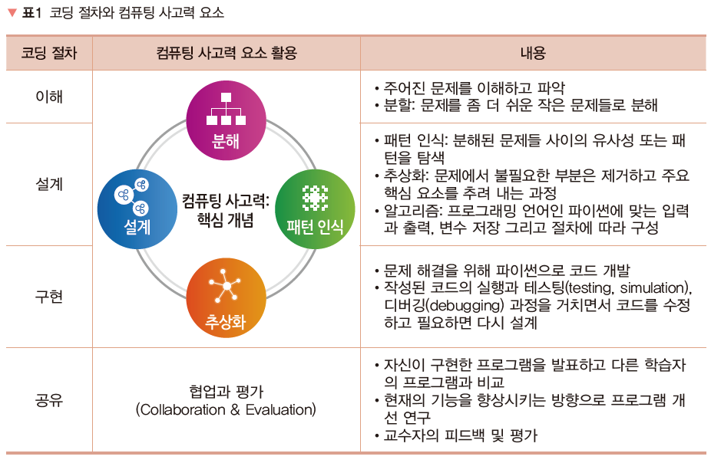
프로그래밍의 절차: 이해, 설계, 구현, 공유
파이썬을 활용한 프로그래밍 교육
  컴퓨터 전공자: 전문적인 프로그래밍 절차와 기술을 교육
  비전공자: 컴퓨팅 사고력을 교육하는 데 적합
이 책에서 제안하는 프로그래밍: 유디스(UDIS)
  이해(U: Understand), 설계(D: Design), 구현(I: Implement), 공유(S: Share )의 절차

Slide 8
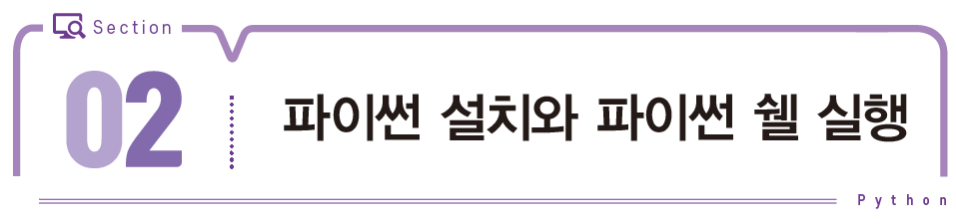

Slide 9
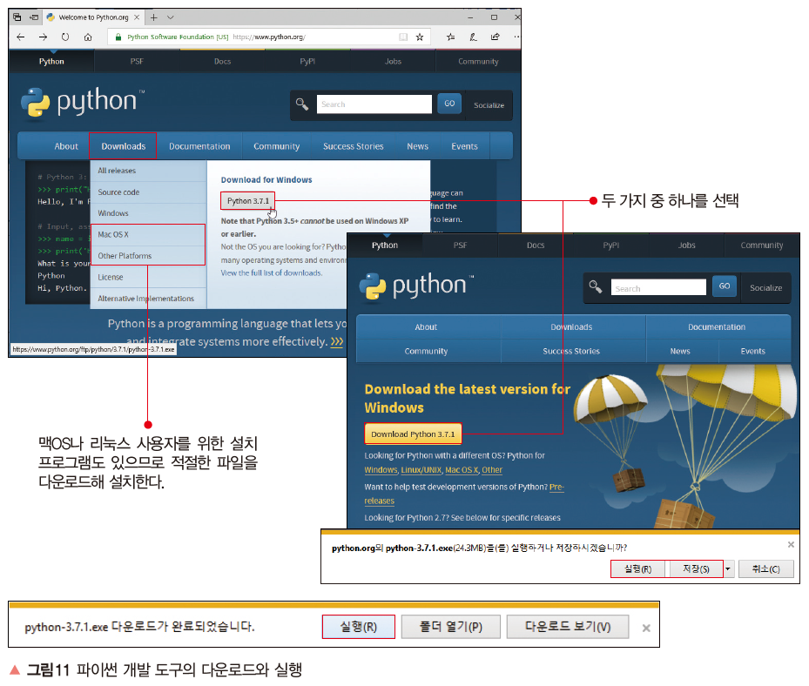
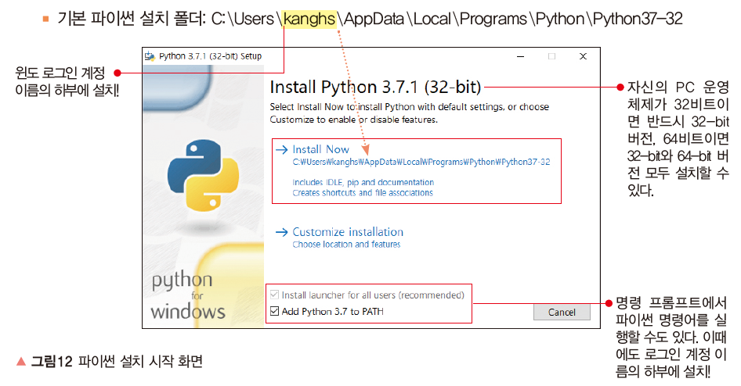
파이썬 개발 도구 설치와 파이썬 쉘의 실행
www.python.org
  최신 버전 내려 받아 설치

Slide 10
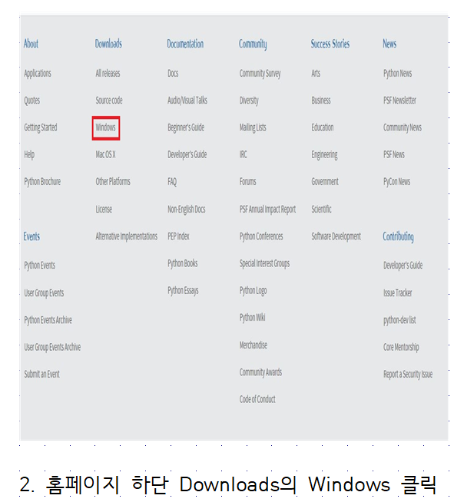
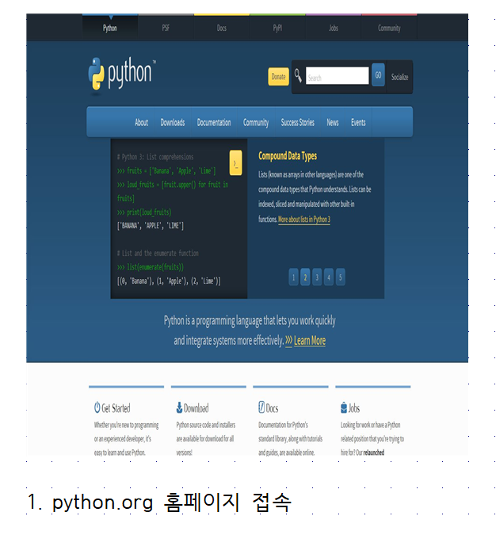

Slide 11
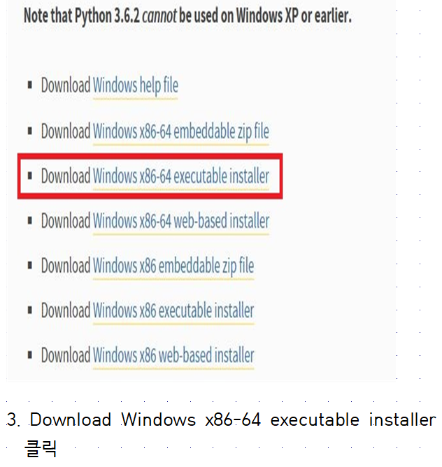
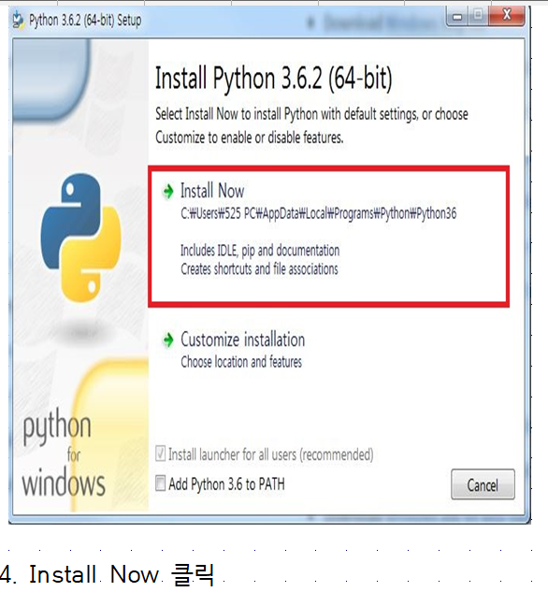

Slide 12
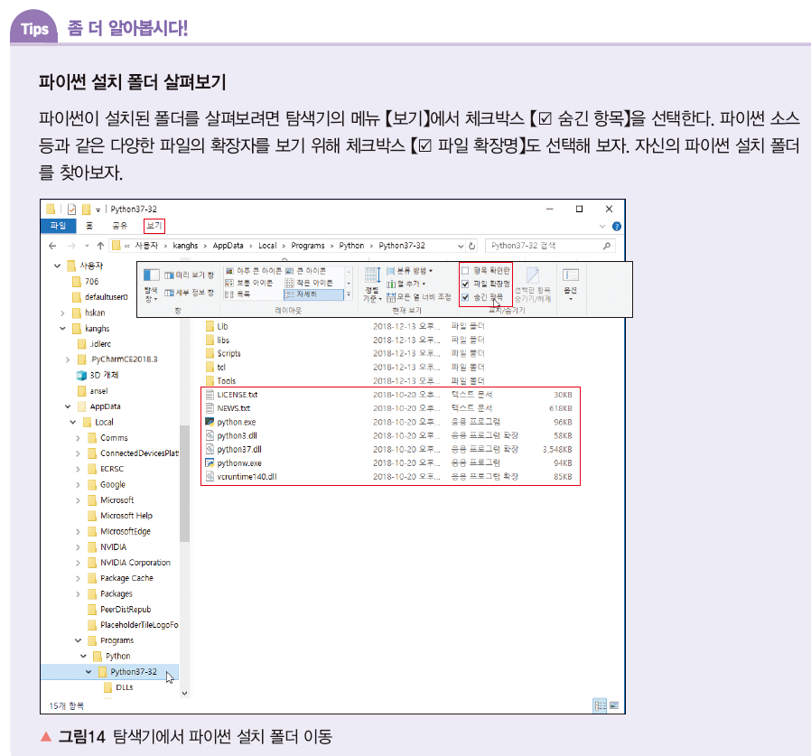

Slide 13
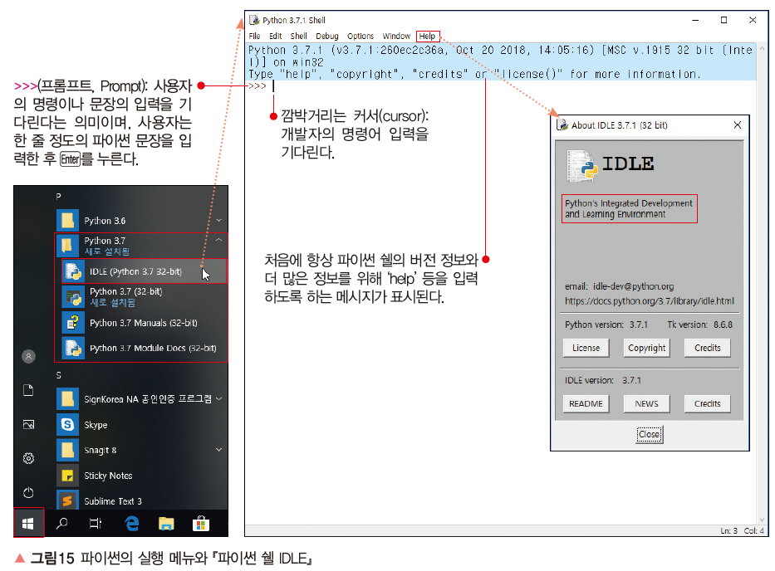
파이썬 쉘의 실행
‘파이썬 쉘 IDLE’을 실행
  설치된 【Python 3.7】 - 【IDLE (Python 3.7 32-bit )】 선택

Slide 14
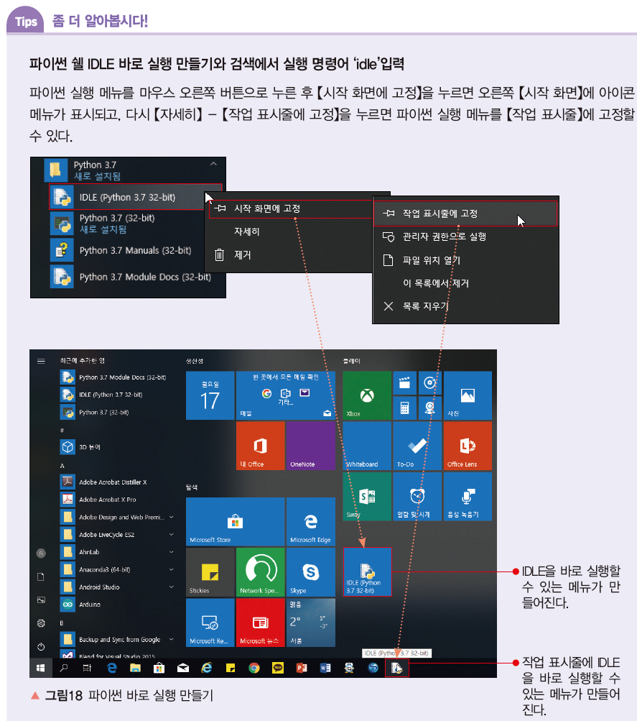
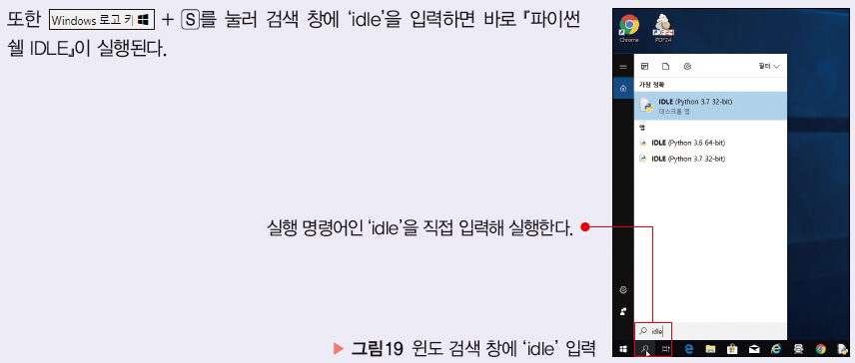

Slide 15
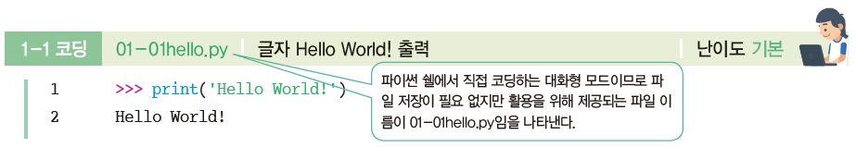
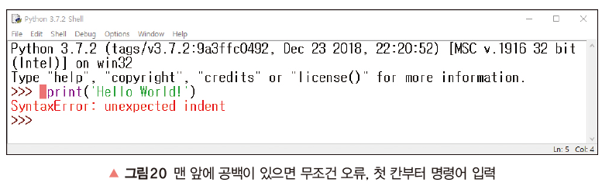
글자 Hello World!를 출력하는 첫 대화형 코딩
print 다음에 ‘('Hello World!')’를 입력
  ■ ‘Hello World!’와 같이 출력하고자 하는 글자의 앞뒤에 작은따옴표(또는 홑따옴표)를 붙인다.
  ■ 작은따옴표를 붙인 글자를 문자열 또는 스트링(string)이라 한다.
  ■ print(‘Hello World!’)를 입력한 후 Enter 키를 눌러 결과를 알아보자.

Slide 16
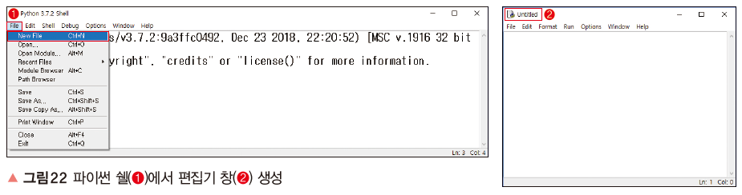
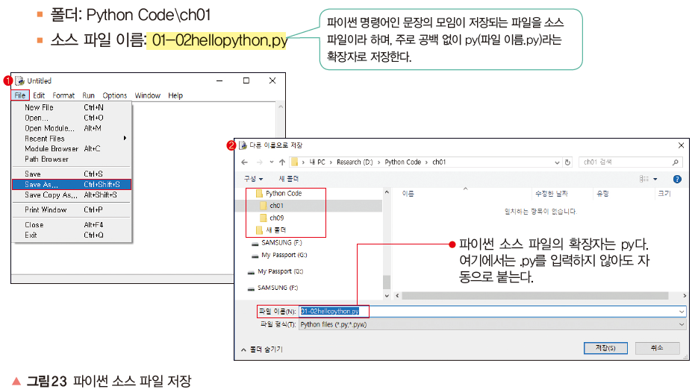
편집기에서 첫 파일 프로그래밍
코딩한 파일을 저장할 편집기 생성
파이썬 코드 작성과 저장

Slide 17
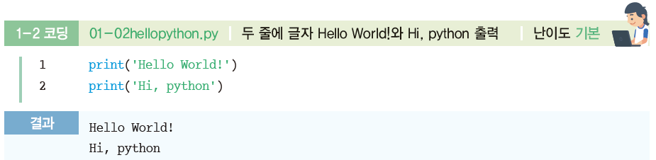
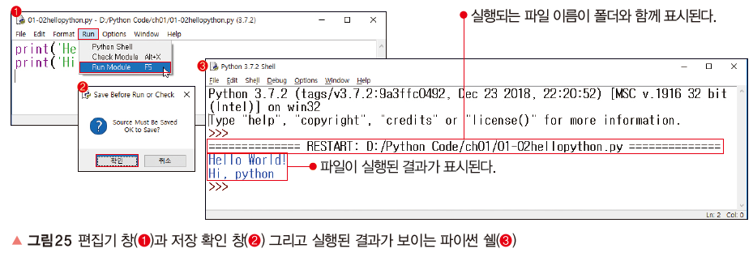
파이썬 두 번째 프로그램 작성과 실행
편집기 창의 제목 부분에 소스 파일 이름 앞뒤에 별표가 붙어 ‘*○○○○*’처럼 표시:
  소스가 수정된 이후에 저장되지 않았음을 표시

Slide 18
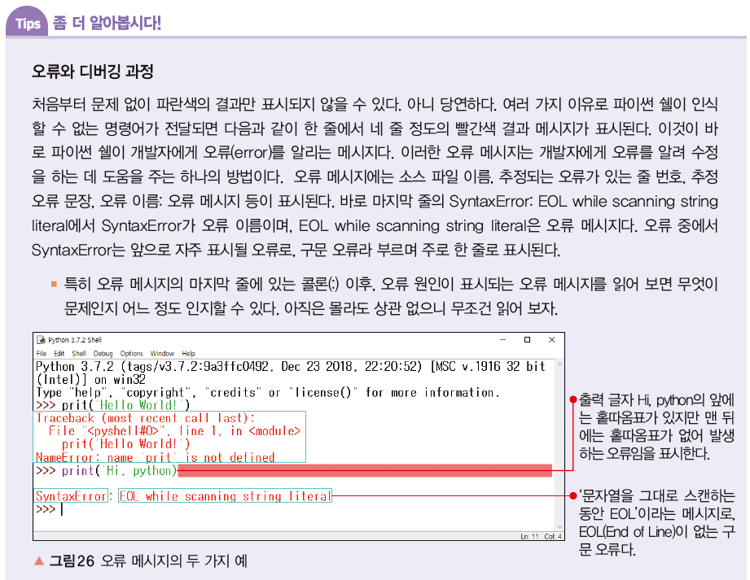

Slide 19
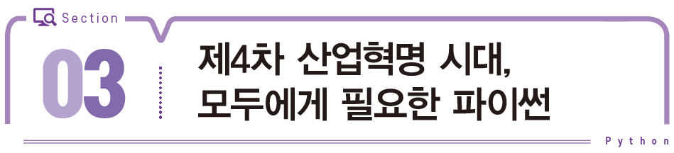

Slide 20
쉽고 강력한 언어: 파이썬
간결하고 배우기 쉽고
  파이썬은 C나 자바 언어에 비해 문법이 쉽고
  표현 구조가 인간의 사고 체계와 닮아 있어 사용하기가 쉬우며
  간결해 초보자도 쉽게 배울 수 있음
    바로 이 점이 파이썬이 교육에 많이 활용되는 이유
  파이썬 코드의 양은 자바 언어보다 3배에서 5배 정도 적다고 함
무료이고 생산성이 높으며
  코드 양이 줄어들고, 소스의 개발과 테스트도 빨라 실제 프로젝트 수행 시 생산성이 높음
강력한 라이브러리를 제공하고
  파이썬의 기본 철학인 ‘건전지 포함(Battery Included)’
    다양한 라이브러리를 쉽게 사용할 수 있도록 표준 라이브러리(standard library)를 제공
  다양한 파이썬의 라이브러리 저장소인 파이썬 패키지 색인(PyPI: pypi.org)을 제공
    파이썬 커뮤니티에서 공유하는 강력한 라이브러리를 활용
    120만 개의 다양한 기능을 가진 패키지 버전을 제공(2019년 3월 기준)
프로그램과 호환되는 풀 언어(glue language)
  다른 언어로 개발하거나 이미 개발돼 쓰이고 있는 모듈들을 연결하는 풀 언어로도 자주 활용

Slide 21
빅데이터 처리와 머신 러닝 등 다양한 분야에 적합한 언어
교육과 학술, 실무 등 다양한 분야에 사용
  파이썬의 외부에 풍부한 라이브러리가 있어 다양한 용도로 확장하기 좋음
  대학 프로그래밍 교양 수업
  스타트업, 대형 글로벌 기업에 이르기까지 다양한 분야에 활용
인공 지능의 구현과 빅데이터 분석 처리 분야에 사용
  수학, 공학, 과학 기본
    넘파이(NumPy), 싸이파이(SciPy), 심파이(SymPy)
  데이터 처리 및 시각화
    판다스(Pandas), 멧플롯리브(Matplotlib), 씨본(Seaborn), 보케(Bokeh)
  머신러닝과 딥러닝 등의 인공지능
    싸이킷런(Scikit-Learn), 텐서플로(TensorFlow), 케라스(Keras)

Slide 22
다양한 파이썬
Cpython: 우리가 주로 사용하는 전통적 파이썬
  python.org
iPython: 주피터(jupyter)라고도 부르며, 강력한 대화형 쉘 지원
  아나콘다로 배포되며, 다음 개발환경을 지원
    주피터 노트북
    주피터 랩
    스파이더

Slide 23
다양한 종류의 개발 환경
기존 IDE에 추가
  비주얼 스튜디오 파이썬 도구, PyDev 설치 이클립스
파이썬 전용 IDE
  PyCharm, Spyder, Jupyter Notebook, Jupyter Lab, Comodo, Wing python IDE, PyScripter, Thonny 등
편집기 전문 개발 환경
  Sublime Text, Visual Studio Code, Notepad++, Atom, Vim 등

Slide 24
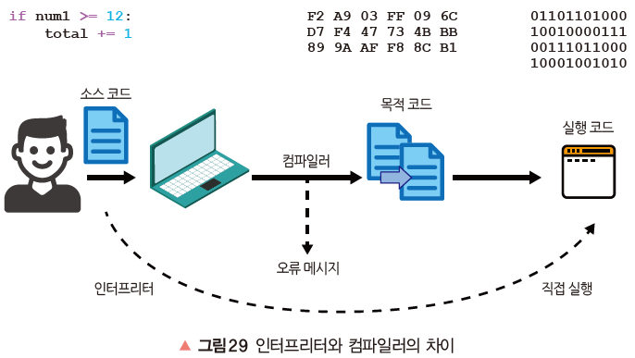
인터프리트 방식의 언어, 파이썬
인터프리트 방식
  동시 통역처럼, 프로그램의 코드가 한 줄씩 순서대로 해석되고 실행
  인터프리터(interpreter)
    한 줄 한 줄의 해석을 담당하는 프로그램
컴파일 방식
  컴파일러(compiler)
    컴파일(compiling)을 담당하는 개발 도구 소프트웨어

